Slide 1
BEZOEK AAN DE BRANDWEER vragenlijst
Gelieve mee te nemen naar de kazerne samen met de antwoordkaarten en de diploma’s

Slide 2
VRAAG 1
je brandwonden moet je
20 minuten
spoelen met lauw water

Slide 3
VRAAG 2
De brandweerman heeft een kindje gered,
maar die heeft brandwonden.
Dus hij belt de ziekenwagen op het nummer 105

Slide 4
VRAAG 3
Mag ik al zelf vuurwerk ontsteken ?

Slide 5

VRAAG 4
Dit bord wil zeggen dat we hier moeten verzamelen wanneer er brand ontstaat in de school

Slide 6
VRAAG 5
De brandweer blust deze brandende frietketel met water

Slide 7
VRAAG 6
Als ik snel wegloop zal het vuur wel doven

Slide 8
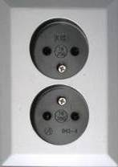

VRAAG 7
Ik mag met de schroevendraaier van papa
in het stopcontact spelen

Slide 9
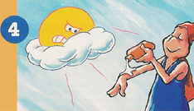
VRAAG 8
Als ik mij ’s morgens insmeer met een zonnecrème,
ben ik een hele dag beschermd tegen de zon

Slide 10
VRAAG 9
Mijn oma zegt dat mijn brandwonden beter
zullen genezen als ik er boter op smeer

Slide 11
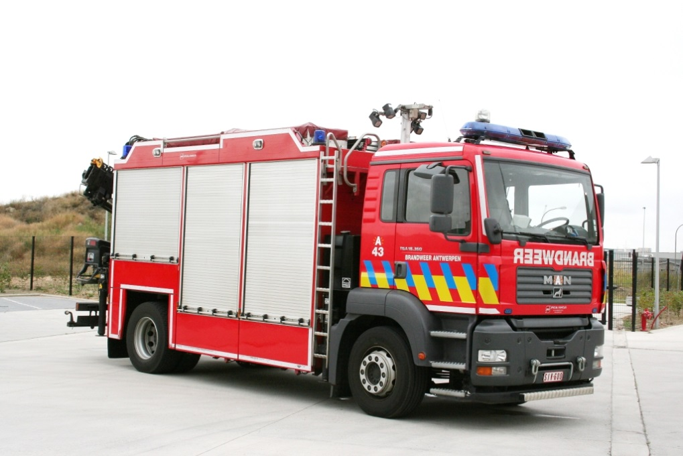
VRAAG 10
Dit brandweervoertuig noemt men het grote interventievoertuig

